Slide 1

SÜRDÜLÜLEBİLİRLİK FAALİYET RAPORU

Slide 2


Slide 3
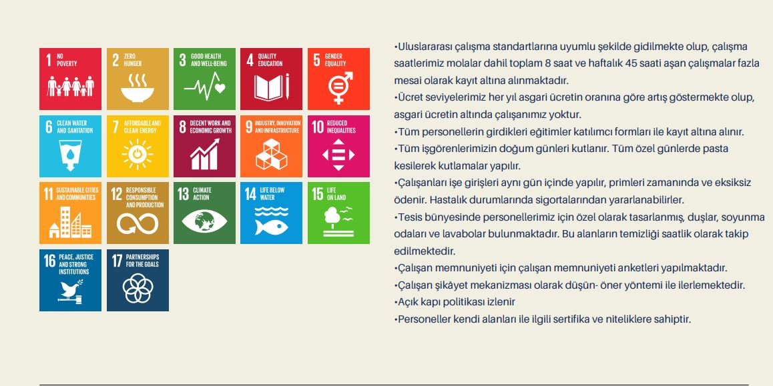

Slide 4
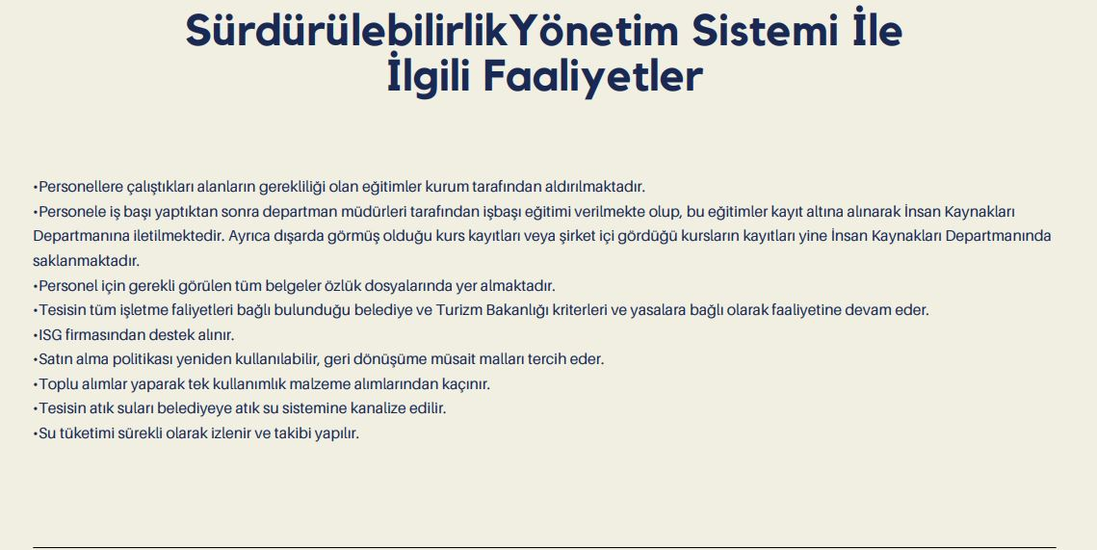

Slide 5
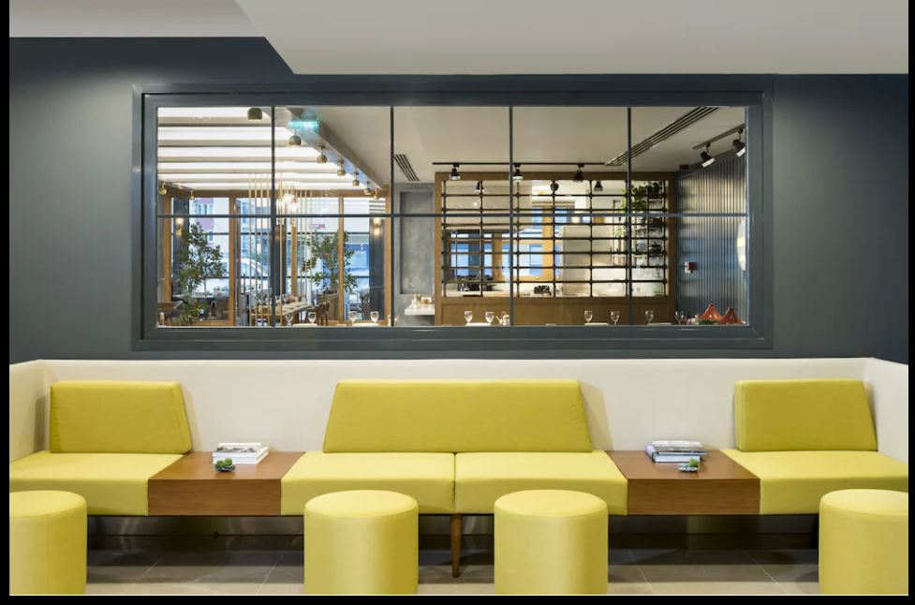
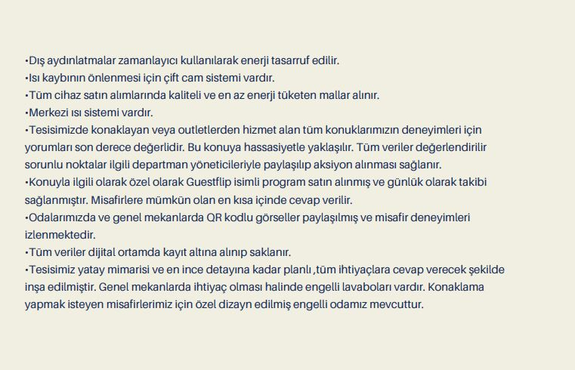

Slide 6
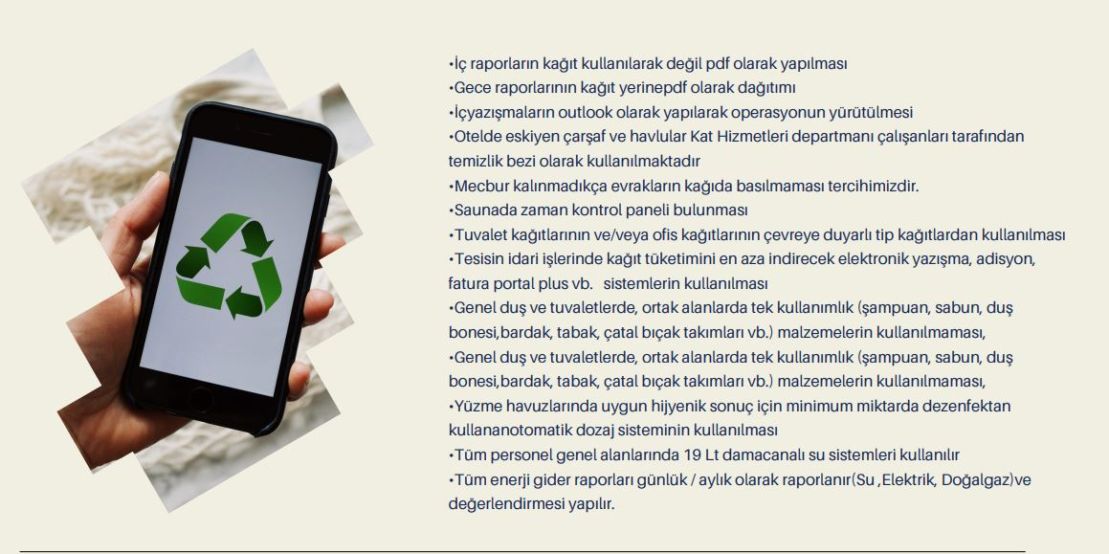

Slide 7
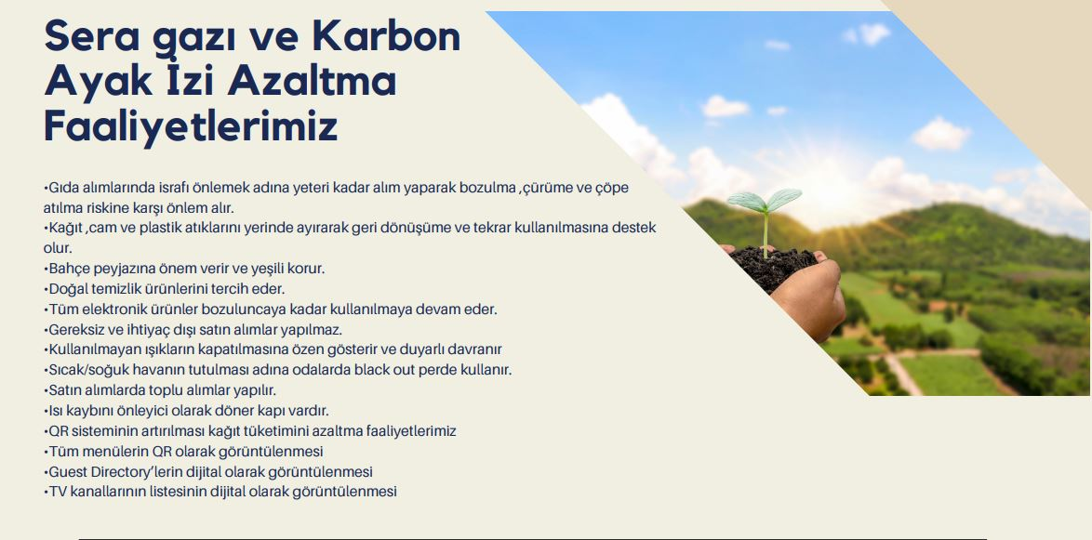

Slide 8
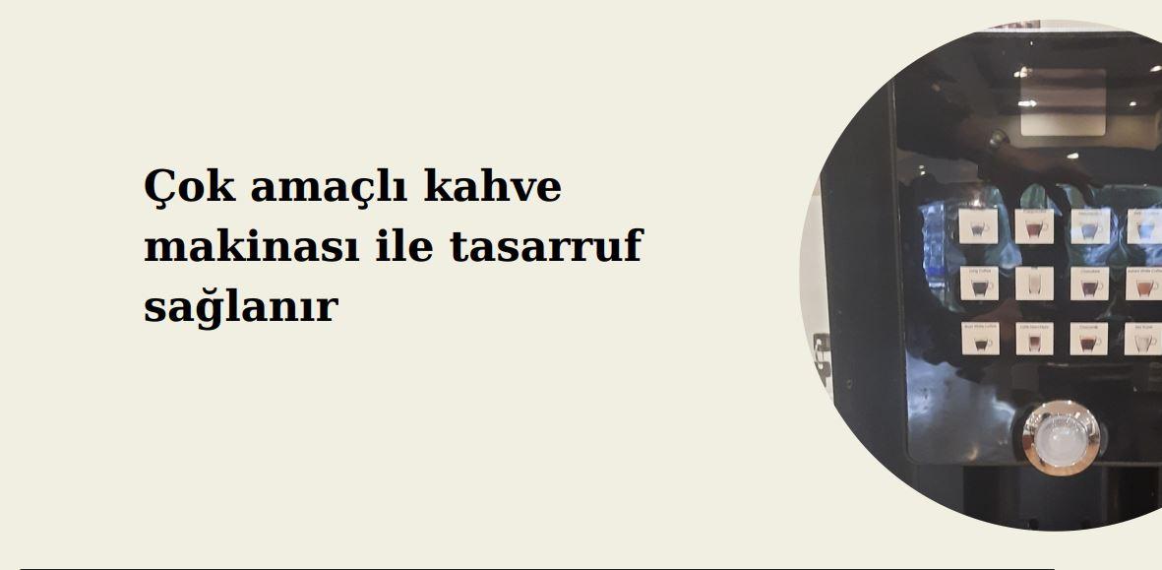

Slide 9

SIFIR ATIK BELGEMİZ

Slide 10
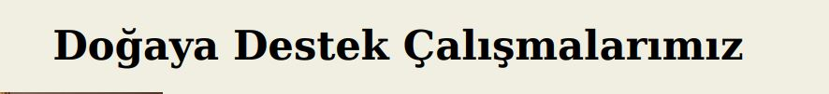
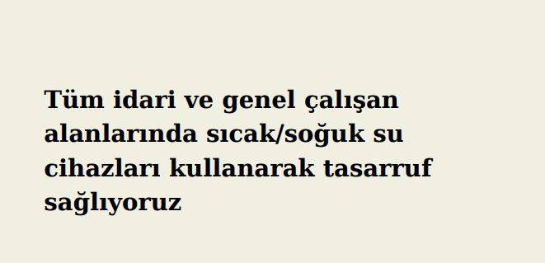

Slide 11
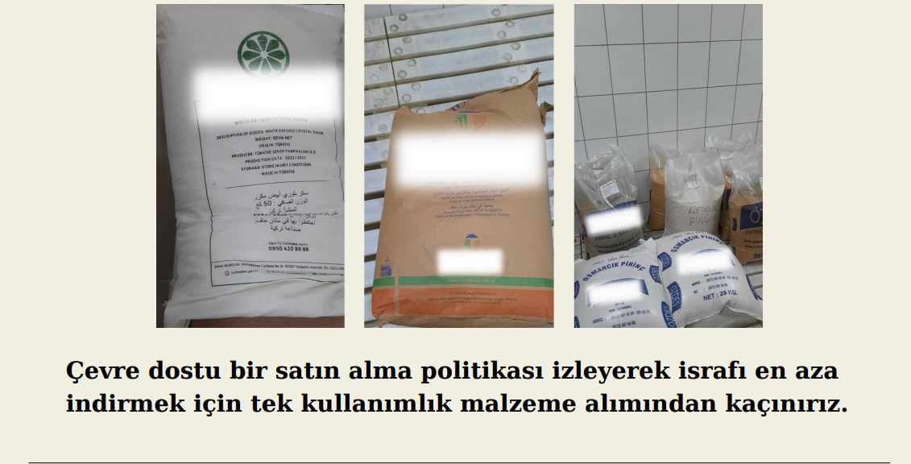

Slide 12
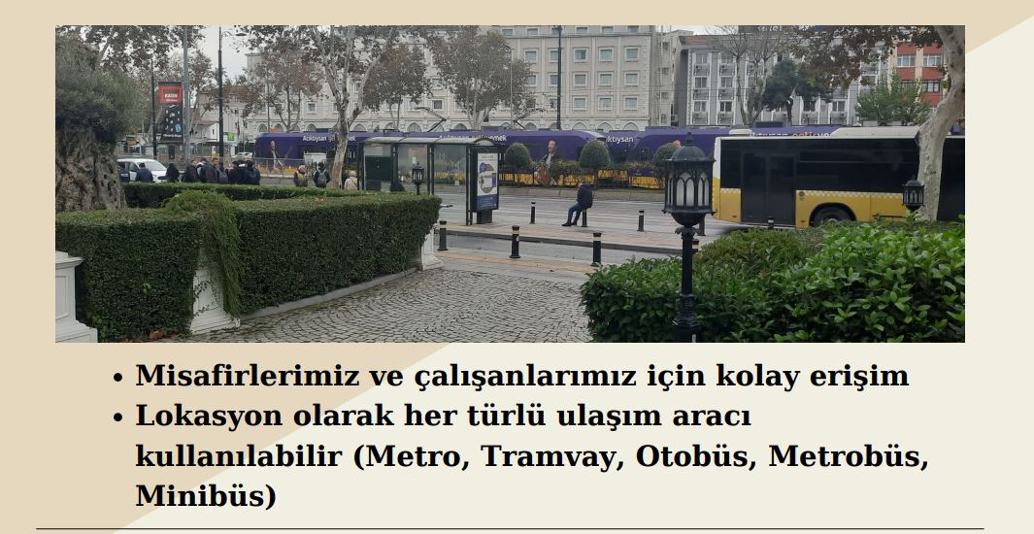

Slide 13
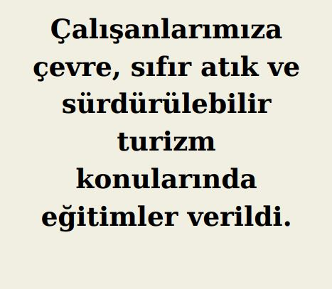

Slide 14
İstihdam;
TESİSİMİZDE 84 KADROLU PERSONEL,5 STAJER İSTİHDAM EDEREK FAALİYETLERİNE DEVAM ETMEKTEDİR.
52 KİŞİ ERKEK,32 KİŞİLİK KADIN İŞGÜCÜ DAĞILIMI BULUNMAKTADIR.
9 KİŞİ EMEKLİ OLDUKTAN SONRA ÇALIŞMA HAYATINA DEVAM ETMEKTEDİR
2 ENGELLİ KADROMUZ VARDIR.
26 ÇALIŞINIMIZ OTELİN BULUNDUĞU ÜSKÜDAR İLÇESİNDE İKAMET ETMEKTEDİR.
ÇALIŞANLARIMIZIN 50’Sİ TEK TOPLU TAŞIMA KULLANARAK İŞYERİNE GELMEKTEDİR.
ÇALIŞANLARIMIZIN 13’Ü NİSPETEN UZAK İLÇELERDEN GELMEKTEDİR.

Slide 15
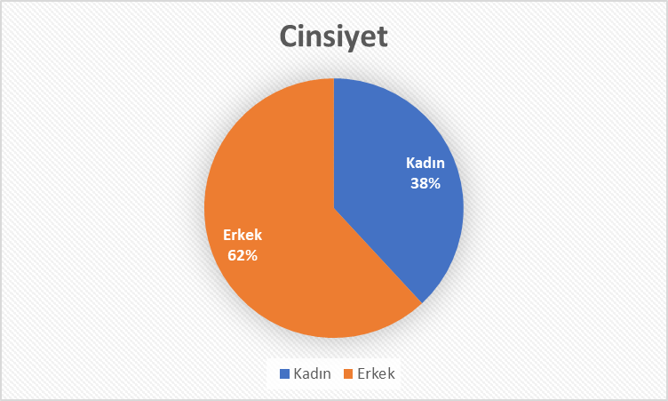
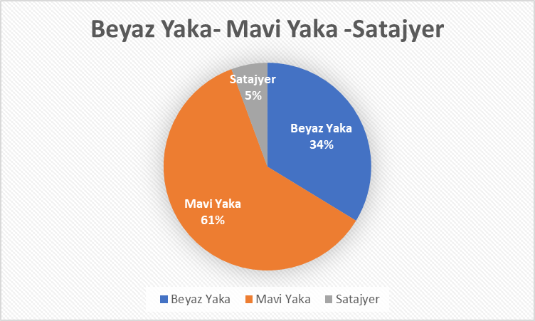
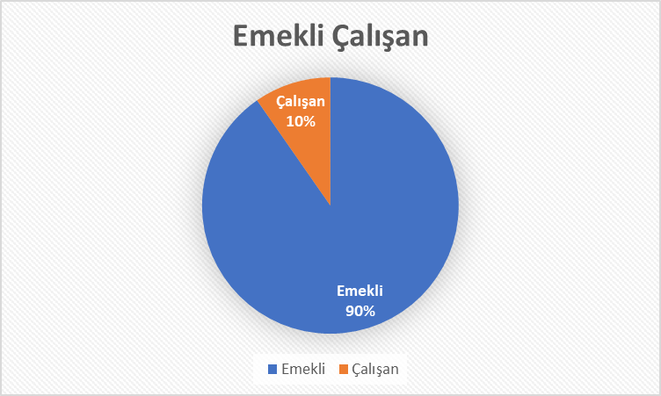

Slide 16


Slide 17
Hedeflerimiz;
2023 yılında misafir memnuniyet oranları 8 ve üzerine çıkartılmıştır. 2024 'te 8,5 ve üzerine çıkartmak.
Çalışanlarımızın menmuniyetini ve verimli çalışmalarını artırmak.
Kadın çalışma oranına bakıldığında %11 lik artış sağlanmıştır.
Su giderlerinde %5 azalma
Elektrik maliyetlerinde %5 azalma
Doğalgaz giderlerinde %5 azalma
Renkli ve siyah beyaz çıktıyı azaltmak.
Daha fazla kursiyere izin vermek.
Yönetici pozisyonları için belirli saat aralığında spor salonunu kullanma hakkı getirilmiştir. Bütün çalışanlarımıza Spa salonu ve plates eğitimleri için belirli dönemlerde indirimli yararlanma hakkı sağlanmıştır. Piknik organizasyonları ve turnuvalar düzenlenmiştir.
Gıda atık miktarlarının daha dikkatli ayrıştırılması ve hayvan barınaklarına teslim edilmesi

